Slide 1
Kapitel 11
Kreditderivater

Slide 2
Kreditderivater – adskillelse af penge og kreditrisiko
Udlån
Likviditet Risiko
CDS

Slide 3
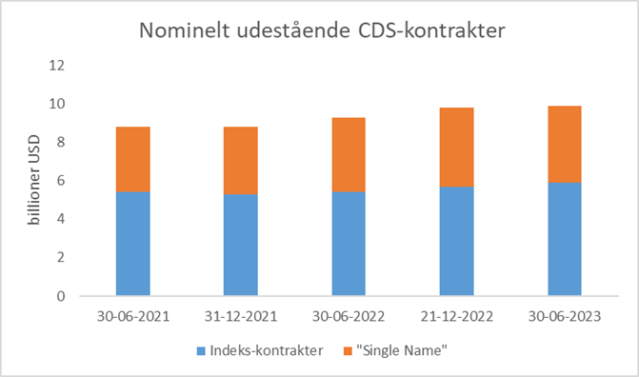
Nominelt udestående CDS-kontrakter

Slide 4
CDS-kontrakt
Overførsel af kreditrisiko
Køber
(af beskyttelse)
Præmie, x bps p.a. (kvartårlig betaling)
Sælger
(af beskyttelse)
Betaling afhængig af kredit begivenhed
Danske Bank
(Reference-enhed)
Notes:
Protection buyer pays a fixed premium (% of notional amount p.a.) until ”credit event” of the reference security or the scheduled termination date STD (T) whichever comes first.

Slide 5
Betalingsprofil for CDS-kontrakt
Ved kreditbegivenhed
100 - recovery
Tid
Udløb
Præmiebetaling
Uden kreditbegivenhed
Tid
Udløb
………………………….
Præmiebetaling
Notes:
Can be used for risk management (lines, capital management, risk reduction) or investment management (leverage)
Varianter: Contingent Credit Swaps (flere triggere før betaling udløses) – billigere – pris afhænger af korrelation mellem triggere
Variation: Dynamic Credit Swap: notional linked to market value of a swap

Slide 6
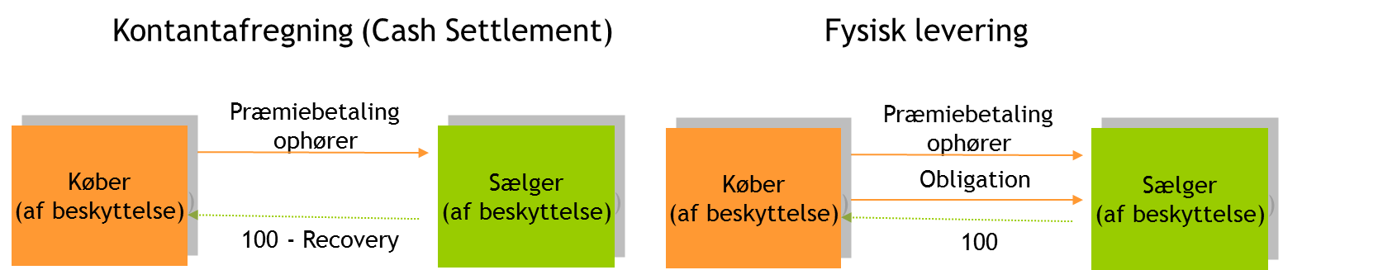
Afregning af CDS
De begivenheder, der er dækket af en CDS-aftale kan variere fra kontrakt til kontrakt, men typisk vil nedenstående begivenheder være dækket:
Konkurs
Forsinkelse i betalinger. Vil som oftest være aftalt til minimum 3 dage, og et beløb på minimum 1 million dollar
Restrukturering af gæld, som eksempelvis nedsættelse af kupon eller forlængelse af restløbetiden

Slide 7
Auktionsresultater og recovery rates

Slide 8
Case: Grækenland
Den 23. februar 2012 vedtog det græske parlament en lov, der gav den græske stat mulighed for at anvende såkaldte ”Collective Action Clauses”.
Ændringen af loven var ikke i sig selv udløsende for en kreditbegivenhed.
Den græske stat foreslog en omfattende restrukturering af statsgælden. Restrukturering omfattede blandt andet nedskrivning af gæld (53,5% af hovedstolsværdien) og ombytning af eksisterende obligationer til nye obligationer med længere løbetid og lavere kupon.
Den 9. marts 2012 annoncerede EMEAs Determination Committee, at Grækenlands restrukturering af gæld kunne betragtes som en kreditbegivenhed
EMEAs Determination Committee besluttede samtidig, at en auktion over obligationerne skulle afholdes den 19. marts 2012.
Den 19. marts 2012 afholdt Creditex og Markit en auktion over obligationerne og prisen for disse blev fastsat til 21,5%.
Den 26. marts 2012 overførtes EUR 2,04 mia. fra sælgerne af kontrakterne til køberne, svarende til en samlet nominel mængde CDS-kontrakter på EUR 2,60 mia. (EUR 2,04 mia./78,5% = EUR 2,60 mia.).

Slide 9
Anvendelsesmuligheder
Spekulation i ændring af kreditkvalitet
Lempelse af kapitalkrav
Diversifikation af låneportefølje
Diversifikation af investeringsportefølje
Mål for kreditkvaliteten
Mål for implicit konkurssandsynlighed

Slide 10
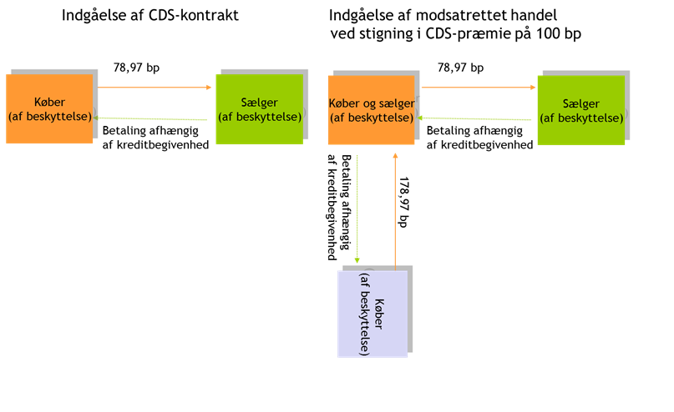
Anvendelse, spekulation i ændring af kreditkvalitet

Slide 11
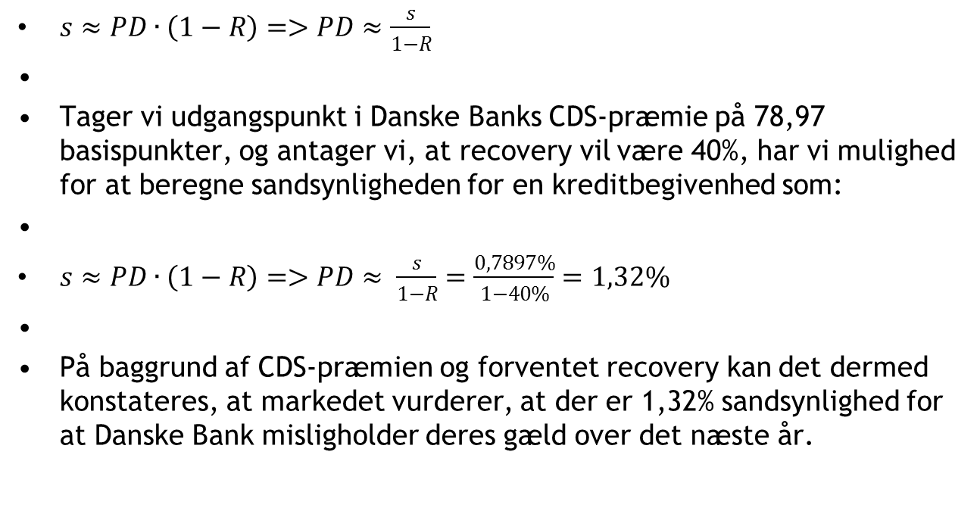
Mål for implicit konkurssandsynlighed

Slide 12
Beregning af CDS-præmie
Forventede
udbetalinger
ifbm. kredit-
begivenheder
Forventede
CDS-præmie-
betalinger

Slide 13
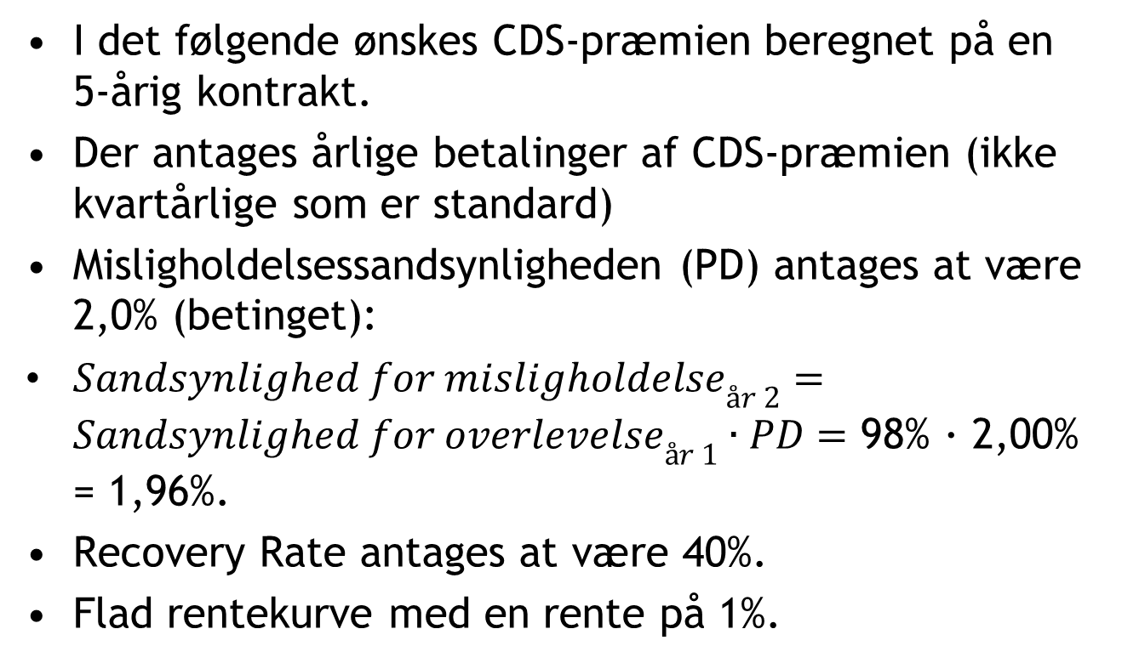
Eksempel, CDS-præmie

Slide 14
Samlet CDS-præmie, hvis der ikke indtræffer en kreditbegivenhed (rente = 3%)

Slide 15
Samlet CDS-præmie, hvis der indtræffer en kreditbegivenhed

Slide 16
Samlet CDS-præmie
Samlet CDS-præmie = betaling, hvis der ikke indtræffer en kreditbegivenhed + betaling, hvis der indtræffer en kreditbegivenhed:
4,3173 ∙ s + 0,0447 ∙ s = 4,3620 ∙ s

Slide 17
Samlede betalinger fra CDS-sælger i forbindelse med kreditbegivenhed

Slide 18
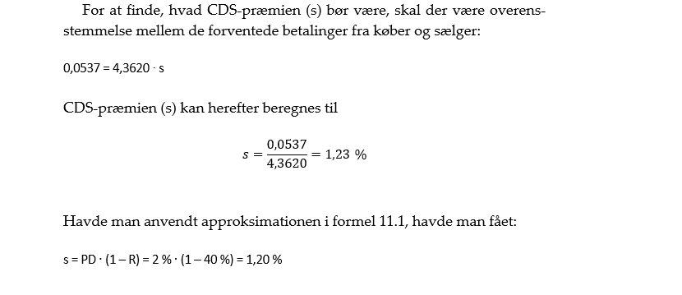
CDS-præmien

Slide 19
Modpartsrisiko
AIG havde ultimo juni 2008 solgt CDS-kontrakter for USD 446 mia.
Krav om sikkerhedsstillelse for USD 40 mia. i forbindelse med Lehmans Brothers konkurs i september 2008
Amerikanske stat måtte lave redningspakke for USD 150 mia.
Modpartsrisiko => krav om CCP’er

Slide 20
iTraxx
iTraxx Europe består af 125 europæiske investment grade virksomheder med rating på BBB eller derover.
Udover iTraxx Europe findes en række under-indeks; herunder
  ”Non-Financials”, der består af de 100 ikke-finansielle virksomheder i Itraxx Europe
  ”HiVol”, der består af de 30 virksomheder i Itraxx Europe med højest CDS-spread samt en række andre indeks.

Slide 21
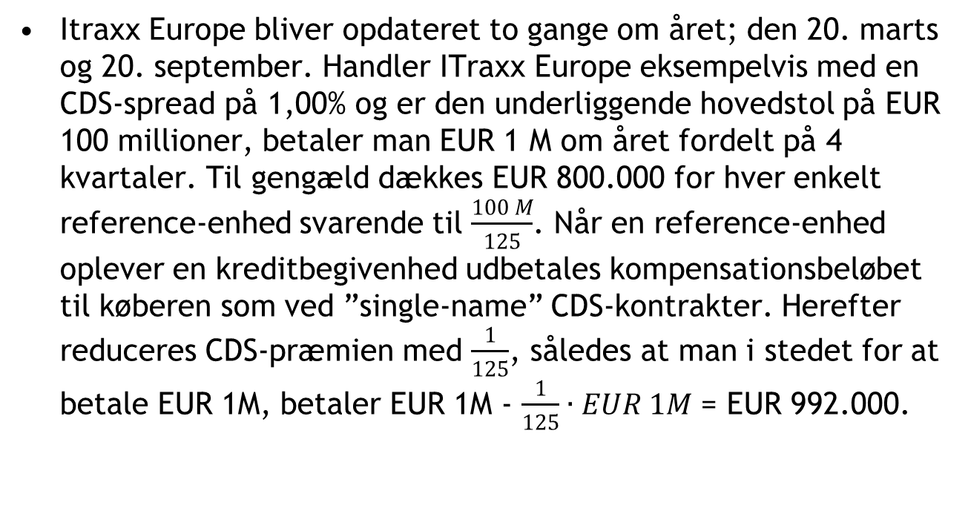
iTraxx

Slide 22
Asset-backed Securities og CDO’er
Special Purpose Vehicle
Senior AAA (70%)
Mezzanin BBB (20%)
Equity (10%)
Lån 1 Lån 2 Lån 3 Lån 4 ….. Lån n
En Collateralized Debt Obligation (CDO) er en ABS, hvor
de underliggende aktiver er obligationer.

Slide 23
Credit-linked Notes
AA
obligation
Beløb
Afkast (2%)
Præmie (2%)
Protection
køber
Udsteder/
sælger
Kreditafh. betaling
Beløb
CLN (3,75%
Syntetisk eksponering
Reference
kredit
Pensions-
kasse

Slide 24
Tjek spørgsmål 1
Hvad dækker en CDS-kontrakt typisk?
Hvordan kan man anvende en CDS-kontrakt til at spekulere i forbedret kreditkvalitet?
Hvordan kan man anvende en CDS-kontrakt til at sprede risikoen på låneporteføljen?

Slide 25
Tjek spørgsmål 2
Hvordan kan man anvende en CDS-kontrakt til at sprede risikoen på investeringsporteføljen?
Hvorfor er styring af modpartsrisiko afgørende for CDS-kontrakter?
På hvilke datoer falder CDS-præmierne og hvorfor?

Slide 26
Tjek spørgsmål 3
Hvordan udregnes den kompensation man modtager på en CDS?
Hvordan afgøres hvad recovery er?
Hvad er iTraxx og hvordan fungerer den og hvilke anvendelsesmuligheder findes?
Hvad er den implicitte defaultsandsynlighed, hvis CDS-præmien er 1% og recovery 50%?

Slide 27
Tjek spørgsmål 4
Hvad er en Asset-backed Security (ABS) og en Collateralized Debt Obligation (CDO)?
Hvordan fungerer en Credit-linked Note og hvorfor er den interessant?

